Slide 1
Vereinstagung TKMS
Kantonsschule Kreuzlingen
6. Dezember 2017
Notes:
Erwartungen an dieses Referat sind offensichtlich sehr hoch.
Grusswort von Anne Varenne zahlreiche Fragen und Hinweise zu offenen rechtlichen Themen insbesondere natürlich auch zur Frage der Urheberrechte
Im Grusswort von Amtschef Urs Schwager wird die Hoffnung verknüpft, dass dieses Rat Freiräume aufzeigt und die Rechtslage die Lehrpersonen nicht zu sehr einengt.
Ob ich alle Erwartungen erfüllen kann ist offen, doch zumindest werde ich versuchen einzelne Fragen zu beantworten und mein persönliches Ziel ist es die notwendigen Freiräume aufzuzeigen.
Schule und Bildunf findet zu einem wesentlichen Teil nicht im geschützten Rahmen des Schulzimmer statt.

Slide 2
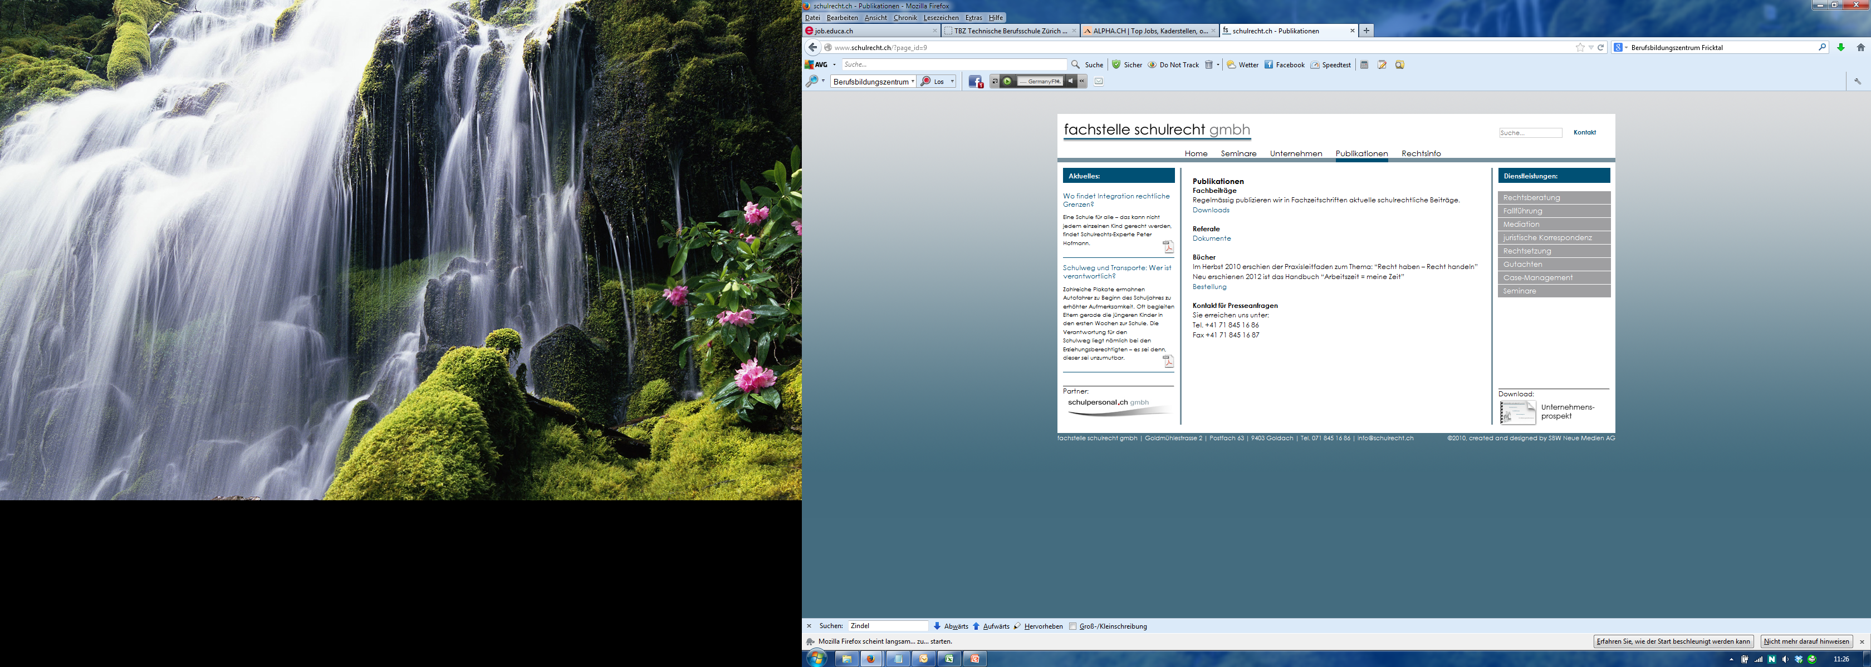
Unterlagen

Slide 3
Themen
Der aktuelle Fall «der Badeausflug»
Ist der Fettnapf noch so klein, irgendwer tritt doch hinein
  «Die Verantwortlichkeit von Lehrpersonen auf Stufe Gymnasium»
Der mündige Schüler und die mittlere Reife?
Piraten und Plagiate – Urheberrechte in der Schule
Der digitale Pranger – Facebook und Co. sind keine rechtsfreien Räume
Fragen

Slide 4
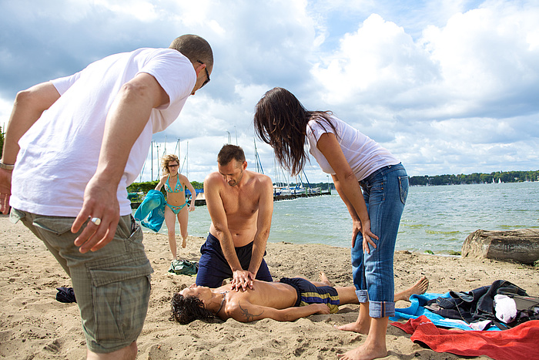
Der aktuelle Fall «Wir bangten, ob er es schafft»
Quelle: www.johanniter.de

Slide 5
Der aktuelle Fall «Wir bangten, ob er es schafft»
Bei einem Badeunfall wäre ein chinesischer Gastschüler an der Kantonsschule Kreuzlingen beinahe ertrunken. Das beherzte Eingreifen von Lehrerin Eva Büchi rettete dem Jugendlichen wohl das Leben.
(Tagblatt 5. August 2017)

Slide 6
Garantenstellung – Obhutspflicht
Garantenstellung
Eine Lehrperson kann nur aufgrund von Gesetz oder einer freiwilligen Übernahme einer Pflicht rechtlich haftbar gemacht werden.
Obhutspflicht
Lehrpersonen sind im Rahmen ihrer beruflichen Tätigkeit verantwortlich für die Unversehrtheit der ihnen anvertrauten Schüler/innen (physisch und psychisch)
Lehr- und Erziehungs-pflicht der Lehrperson
Recht/Pflicht der Schüler/innen auf Schulbesuch
Die Haftpflicht kann nicht delegiert werden!

Slide 7
Der aktuelle Fall «die Vorsichtsmassnahmen»
Die Lehrerin ist Rettungsschwimmerin und -taucherin. Sie ging zuerst ins Wasser, prüfte die Wassertemperatur, versicherte sich, dass keine Strömung vorhanden war und sprang vom Sprungturm, um sich über die ausreichende Wassertiefe zu versichern. Gut gelaunt wateten darauf die Schüler unter Aufsicht der Lehrerin und des chinesischen Begleitlehrers ins Wasser. Plötzlich brach ungefähr 25 Meter vom Ufer entfernt vor dem Floss Unruhe aus. Dort ist es nicht ganz zwei Meter tief. «Die Kinder schrien zuerst auf Chinesisch. Als einer der Jugendlichen auf Deutsch um Hilfe rief, schwamm ich sofort los.»
(Tagblatt 5. August 2017)

Slide 8
Verantwortlichkeit
Strafrechtliche
Vermögensrechtliche
Disziplinarische
Eröffnung eines Strafverfahrens
z.B. Körperverletzung
- Art. 122/123 StGB
Schäden, die durch amtliche Tätigkeit widerrechtlich verursacht wurden
schuldhafte Verletzung der Amts- oder Dienstpflicht
Ziel:
Ziel:
Ziel:
Wiedergutmachung durch Sühne (Strafe)
Wiedergutmachung des Schadens und Leistung von Genugtuung durch Staat
ordnungsgemässer Gang der Verwaltung sichern
Vertrauen in das Staatspersonal erhalten

Slide 9
Rechtsgrundlagen: kantonales Verantwortlichkeitsgesetz (VG)
§ 1 Geltungsbereich
Den Bestimmungen dieses Gesetzes unterstehen der Staat, die Gemeinden, die Organisationen des kantonalen öffentlichen Rechtes mit eigener Rechtspersönlichkeit und die Personen, die mit öffentlichen Aufgaben dieser Gemeinwesen betraut sind, seien sie Behördenmitglieder, Mitarbeitende, seien sie vollamtlich, nebenamtlich, ständig oder vorübergehend tätig.

Slide 10
Rechtsgrundlagen: kantonales Verantwortlichkeitsgesetz (VG)
§ 4 Haftung aus widerrechtlicher Tätigkeit
1 Der Staat haftet für den Schaden, den eine mit öffentlichen Aufgaben betraute Person in Ausübung amtlicher Verrichtungen einem Dritten dadurch zufügt, dass sie dessen Rechte verletzt.
2 Für den Schaden aus falscher Auskunft haftet der Staat nur bei Vorsatz oder grober Fahrlässigkeit.

Slide 11
Voraussetzung der Verantwortlichkeit des Kantons
Tatbestand
1) Schaden
2) Ausüben dienstlicher Verrichtung / hoheitlicher Tätigkeit
3) Widerrechtlichkeit
4) Adäquater Kausalzusammenhang
Rechtsfolge
Haftung des Kantons

Slide 12
Vermögensrechtliche Haftung = Kausalhaftung
Schaden
Personenschaden
Sachschaden
Vermögenseinbusse / entgangener Gewinn
sonstiger Schaden
Ausübung amtlicher Verrichtung / hoheitlicher Tätigkeit
schädigende Haltung muss in einem unmittelbaren rechtlichen, funktionellen Zusammenhang mit dem Tätigkeitsbereich der Lehrperson stehen
Berufsauftrag der Lehrperson
Widerrechtlichkeit
Verstoss gegen Gebote oder Verbote der Rechtsordnung.

Slide 13
Adäquater Kausal-zusammenhang
Haftungsbegründend ist die Ursache (Schwimmen im See), die nach dem gewöhnlichen Lauf der Dinge und der allgemeinen Erfahrung geeignet ist, den eingetretenen Erfolg zu bewirken (ertrinken), so dass der Eintritt des Erfolges (Tod / Körperverletzung) durch die fragliche Ursache (Lawine) begünstigt erscheint.
Entlastungsgründe:
Höhere Gewalt
Selbstverschulden des Geschädigten
Drittverschulden
Haftung des Kantons/Gemeinde
Der Kanton/die Gemeinde haftet selbst dann, wenn seine Behörden, Beamten und Angestellten kein Verschulden trifft!

Slide 14
Der aktuelle Fall «die Abklärungen»
Die Lehrerin ist überzeugt, keinen Fehler gemacht zu haben. «Wir hatten im Mai in Shanghai angefragt, ob alle schwimmen können. Unsere Chinesischlehrerin und auch ich fragten die Schüler unabhängig voneinander am Vortag des Unfalls noch einmal. Alle hatten dies mehrfach auch auf Chinesisch und auf Deutsch bejaht.» Auch dass ein Bad im See geplant war, sei nach China kommuniziert worden. Ihre Aufsichtspflichten habe sie erfüllt, ist sie sich sicher.
(Tagblatt 5. August 2017)

Slide 15
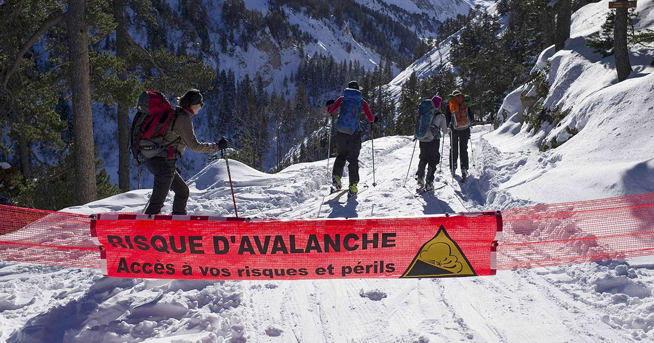
«die Lawine – Fall 1»

Slide 16
«die Lawine – Fall 1»
Lehrer nach Lawinenunglück in Haft
Zwei Schüler sind bei einem schweren Lawinenunglück in den französischen Alpen ums Leben gekommen. Ihr Lehrer wird sich wohl vor Gericht verantworten müssen.
Der Mann hat eine Gruppe mit zehn Schülern gestern Mittwoch auf eine gesperrte Piste geführt. Eine Lawine löste sich und riss eine
16-Jährige und einen 14-Jährigen in den Tod. Ein Ukrainer, der nicht zur Gruppe gehörte, ist ebenfalls ums Leben gekommen. Der Lehrer wurde verletzt ins Spital gebracht.
(Tagesanzeiger, 14. Januar 2016)

Slide 17
Rechtsgrundlagen: kantonales Verantwortlichkeitsgesetz (VG)
§ 9 Haftung, Rückgriff
1 Die fehlbare Person haftet für den Schaden, den sie dem Staat durch vorsätzliche oder grobfahrlässige Pflichtverletzung zufügt.
2 Hat der Staat einem geschädigten Dritten auf Grund dieses oder eines andern Gesetzes Ersatz zu leisten, steht ihm der Rückgriff auf die fehlbare Person zu, die den Schaden vorsätzlich oder grobfahrlässig verschuldet hat.
3 Die Haftung der fehlbaren Person besteht nach Auflösung des Dienstverhältnisses oder bei Nichtwiederwahl weiter.
4 Haben mehrere Personen den Schaden gemeinsam verschuldet, haften sie anteilmässig nach der Grösse des Verschuldens.
5 In Protokollen von Behörden sind die anwesenden Mitglieder aufzuführen. Jedes Mitglied ist berechtigt, zu Protokoll zu erklären, es habe einem Beschluss nicht zugestimmt.

Slide 18
Rückgriff / Regress auf Lehrpersonen
Tatbestand
Kanton zahlt dem Geschädigten:
- Schadensersatz
- Genugtuung
Lehrperson verletzt Dienst- oder Amtspflicht:
- vorsätzlich (Wissen und Willen)
- grobfahrlässig (Übersehen aller roten Ampeln)
Rechtsfolge
Haftung der Lehrperson:
Lehrperson muss Schaden und Genugtuung aus eigenem Vermögen decken!!!

Slide 19
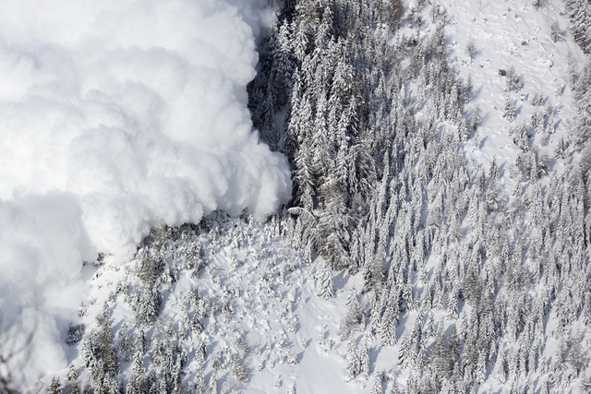
«die Lawine – Fall 2»

Slide 20
«die Lawine – Fall 2»
Lawine reisst Schulklasse in Disentis mit!
Beim Abgang im Skigebiet von Disentis GR wurden acht Schüler und zwei Leiter erfasst, aber nicht verschüttet, wie die Polizei mitteilte. Alle Personen konnten sich aus eigener Kraft aus den Schneemassen befreien. Ein Schulleiter erlitt leichte Verletzungen, die ambulant behandelt werden konnten.
Ausgelöst hatte das Schneebrett ein ortskundiger Bergführer, der sich mit vier Skitouristen auf eine Variantenabfahrt begeben wollte. Der Mann war ohne seine Gäste in einen 40 Grad steilen Südsüdosthang hineingefahren. Nachdem er weiter unten die Schulklasse erblickt hatte, verzichtete er auf die Abfahrt und traversierte den Hang. Dabei löste er die Lawine aus.
(Blick 3. Januar 2012)

Slide 21
Arten von Risiken
erlaubtes Risiko – allgemeines Lebensrisiko
2. sozial nützliches Risiko
3. sozial übliches Risiko
Notes:
erlaubtes Risiko – allgemeines Lebensrisiko
z.B. Verstauchung im Turnunterricht
2. sozial nützliches Risiko
Wert des sozialen Nutzen übersteigt den Gefahrenwert des potenziellen Risikos
z. B. Ertrinken kann durch Schwimmkenntnisse verhindert werden.
3. sozial übliches Risiko
Risiko wird auf breiter Ebene akzeptiert hat aber kaum gesellschaftlichen Nutzen
z.B. Skifahren

Slide 22
Das erlaubte Risiko
Kriterien des Bundesgericht bei Sorgfaltspflichtverletzung bei Unfällen
voraussehbar
vermeidbar
erlaubtes Risiko

Slide 23
Planung von Aktivitäten
Ist das in Kauf genommene Risiko gerechtfertigt?
Wurde das kleinste Risiko gewählt?
Ist es ein erlaubtes Risiko?

Slide 24
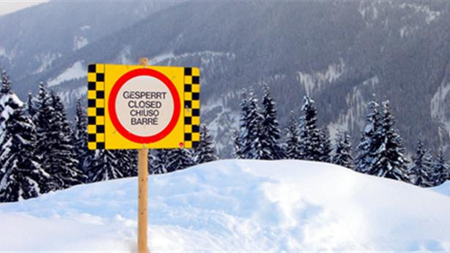
«die Lawine – Fall 3»

Slide 25
«die Lawine – Fall 3»
Freeriding in den Abgrund
Eine Gruppe mit sehr guten Snowboardfahrern darf frei fahren.
Die 16-jährigen Jugendlichen bekamen die Instruktion, dass sie mindestens zu dritt unterwegs sein müssen und keine gesperrten Pisten befahren dürfen. Trotz deutlichen Markierungen und Verbot fährt die Gruppe abseits der gesicherten Piste einen Tiefschneehang hinunter und löst ein 80 Meter breites Schneebrett aus. Die Jugendlichen werden von den Schneemassen bis zu 150 Meter weit mitgerissen und verschüttet. Zwei Schülerinnen können sofort geborgen werden. Sie sind nur leicht verletzt. Doch für einen kommt jede Hilfe zu spät. Er ist unter sechs Meter dickem Schnee verborgen und die Rettungsgruppe findet ihn erst drei Stunden später unter der hart gepressten Schicht. Die Vermissten tragen keine Lawinensuchgeräte.
Die Lehrpersonen halten sich auf der Sonnentrasse beim Apéro auf.
Notes:
Wer ist schuld?
Wer ist mitschuldig?

Slide 26
Urteilsfähigkeit von Kindern und Jugendlichen
Urteilsfähigkeit Art. 16 ZGB
Urteilsfähig im Sinne dieses Gesetzes ist jede Person, der nicht wegen
ihres Kindesalters, infolge geistiger Behinderung, psychischer Störung,
Rausch oder ähnlicher Zustände die Fähigkeit mangelt, vernunftgemäss
zu handeln.
Selbstverschulden:
«Schülerinnen und Schüler müssen ein so aussergewöhnliches Verhalten an den Tag legen, dass damit nach allgemeiner Lebenserfahrung schlichtweg nicht hätte gerechnet werden müssen.»

Slide 27
Urteilsfähigkeit von Kindern und Jugendlichen
bis 7 Jahre nicht verschuldensfähig
7 bis 8 Jahre Urteilfähigkeit in Alltagssituationen
8 bis 14 Jahre Kinder erkennen Konsequenzen des eigenen Handelns
ab 14 Jahr weitgehende Gleichstellung mit Erwachsenen

Slide 28
Schadenhaftung Schülerinnen und Schüler
Schaden ausserhalb Schulzeit
Schaden während Schulzeit
Grundsatz
urteilsfähige Kinder werden aus unerlaubter Handlung schadensersatzpflichtig
evtl. Haftung der Eltern bei mangelnder Sorgfalt in Bezug auf Beaufsichtigung / Instruktion
keine Haftung der Eltern
Staat übernimmt Beaufsichtigung durch Lehrperson

Slide 29
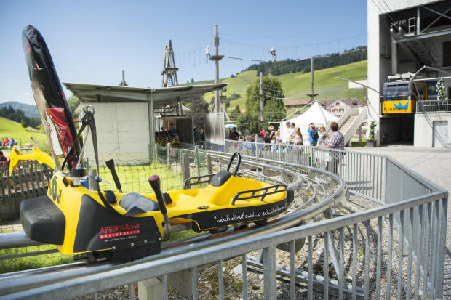
Eigenverantwortung versus kurze Leine
Quelle: tagblatt.ch

Slide 30
Eigenverantwortung versus kurzer Leine
Eine dritte Gymnasialklasse nutzt das Angebot einer Sommerrodelbahn während der Schulreise. Trotz klarer Instruktion durch das Personal sind einige junge Männer übermütig. Der Schüler Matthias löst die Sicherheitsgurte und missachtet auch die Warnschilder, langsamer zu fahren vor den Kurven. Im Schlusshang verliert Matthias die Kontrolle und fliegt aus dem Rodel. Er hat mehrere Knochenbrüche. Die Untersuchung durch die Polizei ergibt, dass die Bahn keine technischen Mängel aufwies.
Trifft die Lehrperson eine Schuld?
Notes:
Auch schulische Anlässe auf der Sekundarstufe II entbinden die Lehrpersonen nicht von ihrer Obhutspflicht und Garantenstellung. Adoleszente Jugendliche weisen eine deutlich höhere Risikobereitschaft aus und grenzen sich somit klar von anderen Altersgruppen ab. Jugendliche können Mühe haben, Risiken korrekt abzuschätzen, weil ihnen die Lebenserfahrung fehlt. Junge Erwachsene sind jedoch in der Lage, die Konsequenzen von riskantem Verhalten einzusehen, weshalb man ihnen diesbezüglich auch Eigenverantwortung zugestehen kann. Im vorliegenden Beispiel ist Matthias vorgängig über die Verhaltensregeln instruiert worden. Für die frei getroffene Entscheidung, sich in einer Rodelbahn der Sicherheitsgurte zu entledigen, muss ein junger Erwachsener selber die Verantwortung tragen. Matthias ist durchaus in der Lage, die Gefahr seiner Handlungen zu erkennen, und sich seines Regelverstosses bewusst zu sein. Kann eine Lehrperson davon ausgehen, dass ein Schüler für die konkrete Situation die nötige Urteilsfähigkeit aufbringt und somit das Risiko vollständig überblickt, so muss die Lehrperson straflos bleiben.
Jossen S. 152
Jossen S. 171
Jossen S. 61

Slide 31

Volljährigkeit – was ändert

Slide 32
wichtige Rechte von Jugendlichen
13 Jahre | leichte Arbeit erlaubt
15 Jahre | Freiheitsstrafen bis ein Jahr und Busse
16 Jahre | sexuelle Mündigkeit
16 Jahre | Religionsmündigkeit
16 Jahre | Freiheitsstrafen bis vier Jahre
16 Jahre | Konsum von Bier und Wein erlaubt
17 Jahre | Unterbringung in Anstalt für Erwachsene möglich
18 Jahre | aktives und passives Stimm- und Wahlrecht
18 Jahre | Anwendung des Erwachsenenstrafrechts
18 Jahre | Ende des Sonderschutzes im Arbeitsrecht

Slide 33
Volljährigkeit – was ändert sich nicht
Sonderstatusverhältnis S & S
Obhut endet => jedoch nicht Garantenstellung Lehrperson
Information Eltern?
Notes:
Sonderstatusverhältnis
Garantenstellung
Obhut endet mit Volljährigkeit
Schüler vertrauen darauf und sind konditioniert durch lange Schulkarriere, dass Lehrperson sie vor Bedrohungen für Leib und Leben schützt, z.B. Chemieunterricht => Berechtigte Schutzerwartung
Verlangt es die Situation so werden die Schüler vorgängig auf Gefahren hingewiesen
Urteil Bayrischer Verfassungsgerichtshof vom 2. Oktober 2004
«Der staatliche Bildungs- und Erziehungsauftrag ende nicht mit der Volljährigkeit des Schülers. Die Eltern dürften z.B. über besonders schlechte Noten oder auffälliges Verhalten eines Schülers informiert werden.
Zuerst ist jedoch der Kontakt zum Schüler und dann erst zu den Eltern zu suchen. Volljährige Schüler müssten die Gelegenheit erhalten, ihre persönliche Situation und das Verhältnis zu den früheren Erziehungsberechtigten darzulegen.

Slide 34
Die Exkursion
Nach dem Überfall auf ein Paar in Berlin bleiben vier Berner Gymnasiasten für zwölf Wochen vom Schulbetrieb ausgeschlossen.
Das hat die Schulkommission des Gymnasiums Köniz-Lerbermatt heute entschieden. Die Schüler verprügeln auf einer Klassenreise ein Berliner Pärchen, rauben ihnen Portemonnaie und Handy (Blick.ch berichtete).
Zusätzlich verfügte die Kommission, dass die Schüler einen gemeinnützigen Einsatz von neun Wochen leisten müssen. Die Schüler werden nach der «Auszeit» die Schule wieder besuchen dürfen und sich auf die Matura vorbereiten.
Die vier 18-Jährigen waren am vorletzten Wochenende auf Klassenreise in Berlin. Nach Angaben der Berliner Polizei überfielen sie um 4 Uhr früh im Stadtteil Prenzlauer Berg ein Paar. Die Berliner Polizei ermittelt wegen schweren gemeinschaftlichen Raubes.
(Blick: 14. Februar 2011)

Slide 35
Urteilsfähigkeit von Kindern und Jugendlichen
Faustregel:
Auf Gefahren, Risiken und Konsequenzen ist vorgängig aufmerksam zu machen
Ein angemessenes Verhalten wird eingefordert
Die Sanktionen bei Fehlverhalten sind vorgängig bekannt
Kontrollieren und Verwarnungen aussprechen
Bei Verstössen eingreifen und je nach Schwere, die Sanktion durchsetzen
Notes:
Exkursionen und Lager bilden auch an weiterführenden Schulen eine besondere Herausforderung. Eine konstante Überwachung der Jugendlichen ist kaum durchführbar und auch nicht sinnvoll. Gerade in diesem Alter sollen die Selbständigkeit und das Verantwortungsbewusstsein gefördert werden. Vorgängig müssen jedoch die Regeln vereinbart werden. Es macht Sinn, den massvollen Umgang mit Alkohol mit den Teilnehmenden verbindlich zu klären oder aber je nach Programm, den Konsum ganz zu untersagen. Der Konsum von illegalen Substanzen ist strikte zu unterbinden. Hier gilt zum Schutz aller Beteiligten das Prinzip der Nulltoleranz. Der abendliche Ausgang sollte so gestaltet sein, dass alle am nächsten Tag ohne Einbussen am Tagesprogramm teilnehmen können. Es empfiehlt sich, gemeinsam mit den Schülern einen Verhaltenskodex zu vereinbaren. Diese Regeln dürfen keine Lippenbekenntnisse sein, sondern müssen kontrolliert und bei Verstössen mit Augenmass geahndet werden.

Slide 36


Quelle: pixabay.com
Quelle: t-online.de

Slide 37







virtuelle Welten

Slide 38
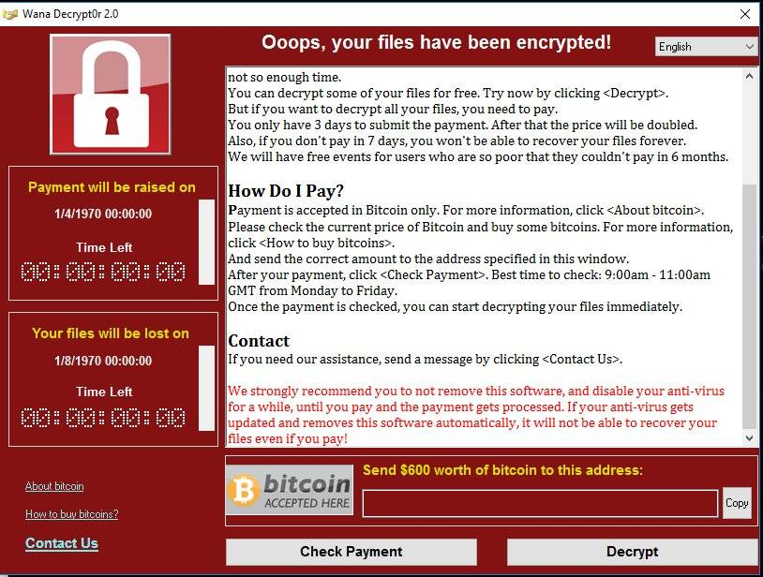
Wanna Cry 28. Mai 2017
Vor dem Erpressungs-Trojaner «Wanna Cry» hat vor einigen Wochen die ganze Welt gezittert. Doch wer dahintersteckt, blieb lange unklar. Nun deuten neue Hinweise auf China hin. Wie kommen die Sicherheitsexperten zu diesem Befund?
NZZ, 28. Mai 2017

Slide 39

Facebook-Like Urteil, 29. Mai 2017
«Das Bezirksgericht Zürich […] verurteilt einen Mann wegen mehrfacher übler Nachrede, weil er unter anderem ehrverletzende Beiträge von Dritten auf Facebook mit ‹gefällt mir› (‹Like›) markierte. Das Gericht hält fest, dass der Mann die ehrverletzenden Beiträge durch das ‹liken› indirekt mit einer positiven Wertung wiedergab und weiterverbreitete. Er konnte nicht nachweisen, dass die Behauptungen wahr sind oder von ihm in guten Treuen für wahr gehalten werden konnten.
Medienmitteilung Bezirksgericht Zürich, 29. Mai 2017

Slide 40

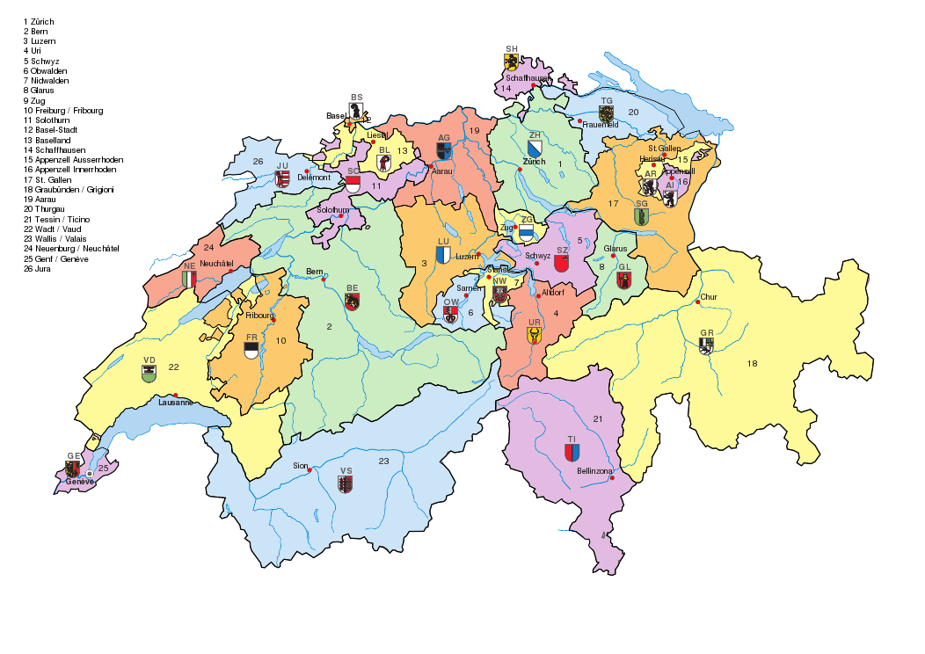
virtuelles Recht?

Slide 41
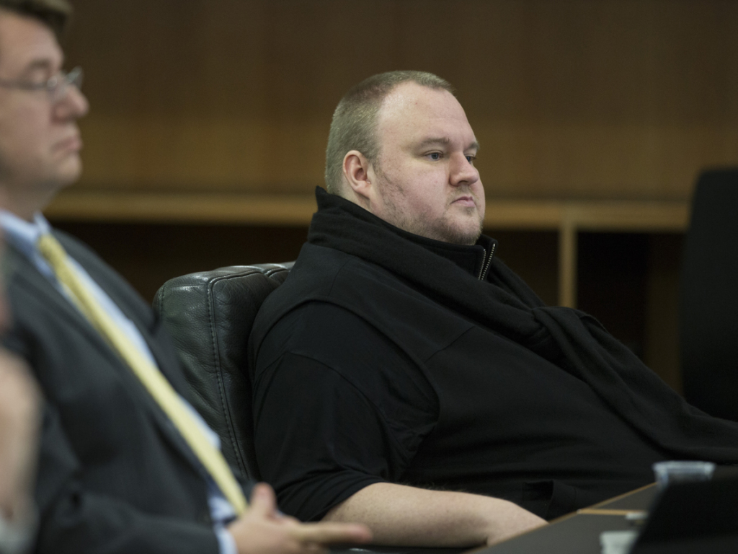
WorldWideWeb – worldwide problems
«Dotcom hoffte auf Gnade»
Kim Dotcom und drei seiner Mitarbeiter dürfen in die USA ausgeliefert werden. Dies entschied das oberste Gericht in Neuseeland.
(NZZ 20.02.17)

Slide 42

Illegale Downloads
Dieses Bild hat keine Quellenangaben. Ist dies illegal?

Slide 43
Urheberrechtsgesetz
Art. 1
Dieses Gesetz regelt:
a. den Schutz der Urheber und Urheberinnen von Werken der Literatur und Kunst;
b. den Schutz der ausübenden Künstler und Künstlerinnen, der Hersteller und Herstellerinnen von Ton- und Tonbildträgern sowie der Sendeunternehmen;
c. die Bundesaufsicht über die Verwertungsgesellschaften.
Quelle: Amt für Mittelschule Kanton St.Gallen

Slide 44
geschützte Werke – geistiges Eigentum
Literatur
bildende Kunst
Musik
Baukunst
visuelle oder audiovisuelle Werke
choreografische Werke und Pantomimen
Computerprogramme
Quelle: Amt für Mittelschule Kanton St.Gallen

Slide 45
Grundsatz und Ausnahmen
Grundsatz
Werke mit einmaligem Charakter sind geschützt
Ausnahmen: Verwendung im Eigengebrauch im
persönlichen Bereich (Freunde, Verwandte)
Unterricht in der Klasse
(Art. 19 URG)

Slide 46
Verwendung zum Eigengebrauch
Veröffentlichte Werke dürfen zum Eigengebrauch verwendet werden.
Als Eigengebrauch gilt:
Verwendung im persönlichen Bereich (Verwandte, Freunde)
Werkverwendung durch die Lehrperson für den Unterricht in der Klasse
Vervielfältigung von Werkexemplaren (in Betrieben, öffentlichen Verwaltungen,…) für interne Information oder Dokumentation

Slide 47
nach Werk
Bücher / Scans
Original → Einsatz im Unterricht erlaubt
Auszüge bzw. teilweise Kopieren → erlaubt
vollständige Kopie → nicht erlaubt, Einwilligung/Entschädigung notwendig
Quelle: Amt für Mittelschule Kanton St.Gallen

Slide 48
nach Werk
CD/DVD
Original → Einsatz im Unterricht erlaubt
Auszüge bzw. teilweise Kopieren → erlaubt
vollständige Kopie → nicht erlaubt, Einwilligung/Entschädigung notwendig
Quelle: Amt für Mittelschule Kanton St.Gallen

Slide 49
nach Werk
Radio-oder TV-Sendung (Aufzeichnung)
Verwendung uneingeschränkt erlaubt
Auf- oder Vorführung öffentlich:
nicht erlaubt → Einwilligung/Entschädigung notwendig
Theatralische Werke
Theater, Oper, Musical, Operette, CD, DVD
⇨ nicht erlaubt: Einwilligung / Entschädigung notwendig
Quelle: Amt für Mittelschule Kanton St.Gallen

Slide 50

Ghostwriter
Notes:
Strafbarkeit: Betrug
Nachweis schwierig, da Arbeiten in aller Regel keine Plagiate sind. Jedoch nicht selber erstellt wurden.

Slide 51
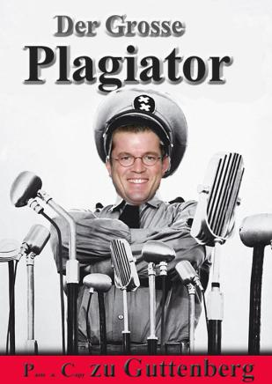
Notes:
Wie lange haben Sie für Ihre Lizentiats- oder Masterarbeit gebraucht?
Wer hat sein Doktorat so nebenher gemacht?
Ein Plagiat (über frz. aus lat. plagium ‚Menschenraub‘) ist die Anmaßung fremder geistiger Leistungen. Dies kann sich auf die Übernahme fremder Texte oder anderer Darstellungen (z. B. Zeitungs-, Magazinartikel, Fotos, Filme, Tonaufnahmen), fremder Ideen (z. B. Erfindungen, Design, Wissenschaftliche Erkenntnisse, Melodien) oder beides gleichzeitig (z. B. Wissenschaftliche Veröffentlichungen, Kunstwerke, Romane) beziehen. Die nicht als Zitat gekennzeichnete Übernahme fremder Texte ist in der Regel eine Verletzung von Urheberrechten.
Synonym Plagiat
Diebstahl geistigen Eigentums; (Rechtssprache) geistiger Diebstahl
Fälschung, Imitat, Imitation, Kopie, Nachahmung, Nachbildung, Rekonstruktion; (bildungssprachlich) Falsifikat; (umgangssprachlich) Fake; (abwertend) Abklatsch
http://www.duden.de/rechtschreibung/Plagiat

Slide 52
Unterlassung der Quellenangaben Art. 68 URG
Wer es vorsätzlich unterlässt, in den gesetzlich vorgesehenen Fällen (Art. 25 und 28 URG) die benützte Quelle und, falls er in ihr genannt ist, den Urheber anzugeben, wird auf Antrag der in ihren Rechten verletzten Person mit Busse bestraft.
Notes:
Plagiatsformen ETH

Slide 53
Urheberrechtsverletzung Art. 67 URG
¹ Auf Antrag der in ihren Rechten verletzten Person wird mit Freiheitsstrafe bis zu einem Jahr oder Geldstrafe bestraft… (Vorsatzdelikt)
² Wer eine Tat nach Absatz 1 gewerbsmässig begangen hat, wird von Amtes wegen verfolgt. Die Strafe ist Freiheitsstrafe bis zu fünf Jahren oder Geldstrafe. Mit der Freiheitsstrafe ist eine Geldstrafe zu verbinden.

Slide 54
Urheberrechtsverletzung Art. 67 URG
Klage auf entgangenen Gewinn (Nachzahlung der Entschädigung)
Klage auf Schadenersatz
Klage auf Genugtuung
Einziehung bzw. Vernichtung der Kopien
Verbot einer Aufführung
strafrechtliche Anzeige (Verurteilung zu Haft oder Busse)

Slide 55
Frage aus der Praxis
Verletzung von Urheberrechten:
An einer Präsentation vor Eltern verwende ich Fotos aus dem Internet ohne Quellenangabe.
Was könnte geschehen?

Slide 56
Frage aus der Praxis
Verletzung von Urheberrechten:
Ein Foto wird im Unterricht heruntergeladen, was eine rechtliche Auseinandersetzung mit dem Urheber zur Folge haben kann. Rechtsanwälte aus Deutschland (Jan Denecke, von Haxthausen aus Berlin) melden sich und fordern bis zu EUR 1‘400.--.
Frage: Müssen wir bezahlen oder streben wir einen Vergleich an? Wie sieht die rechtliche Situation aus, wenn es sich um eine minderjährige Schülerin handelt und die Anklage aus dem Ausland kommt?
Notes:
Unterlassungserklärung nicht unterschreiben, da kein gesetzlicher Anspruch aus Deutschland in die Schweiz besteht, eine vorformulierte Erklärung zu unterzeichnen.
Zahlungsforderungen für die Urheberrechtsverletzung und die Anwaltskosten sind absolut überhöht und nicht gerechtfertigt. Deutsche Anwälte empfehlen ausdrücklich nicht an diese Kanzlei zu zahlen, da ihrer Ansicht nach die Ansprüche nicht durchsetzbar seien.

Slide 57

Open Educational Ressources (OER)
Quelle: www.unesco.org
Notes:
Als Open Educational Resources (englisch, kurz OER) werden freie Lern- und Lehrmaterialien mit einer offenen Lizenz wie etwa Creative Commons oder GNU General Public License in Anlehnung an den englischen Begriff für Freie Inhalte (open content) bezeichnet.
Das Konzept von OER kann als eine neue Art der Informationserstellung und -(ver-)teilung im Bildungsbereich verstanden werden. Es ist eine verstärkte Integration von OER im Bereich der internetbasierten Wissensvermittlung sowie in der Fern- und Hochschullehre zu beobachten.[1] Insbesondere im Bereich der Social Media ist eine zunehmende Verbreitung von OER zu erkennen. Auf diese Weise erhoffen sich Autoren von OER einen stärkeren Verbreitungsgrad ihrer Inhalte sowie eine damit einhergehende steigende Reputation.[2]
Die Motivation der Befürworter reicht von der Zähmung des monopolistisch geprägten Buchmarktes,[3] bis zu der Vision eine Bildungswelt zu erzeugen, in welcher jeder Mensch auf der Welt Zugang zu einem global aggregierten Wissensbestand hat. Eine große Hoffnung im Zuge der Verbreitung von OER ist der Ausgleich der globalen Unterschiede hinsichtlich des Zugangs zu digitalen Medien und Bildung. Insbesondere wenig entwickelte Länder sollen von dem Zugang und der Nutzung der OER profitieren

Slide 58
OER haben offene Lizenzen (CC-BY-SA)
Erlaubt ist:
verwenden, d.h. teilen, vervielfältigen,
bearbeiten
Verlangt wird:
Verweis auf bestehende Lizenz mittels Link
Korrekte Quellenangaben und Angaben zu Rechten und Urheber
Wer bearbeitet darf sein Material nur unter der gleichen Lizenz weiterverbreiten
Nutzung darf gegenüber den Bestimmung der Lizenz in keinster Weise eingeschränkt werden
Notes:
Rechtlich ist OER vollkommenes Neuland
OER ist nicht vogelfrei, sondern haben sogenannt offene Lizenzen: CC-BY-SA
SA heisst share a like (genaus so teilen)
Voraussetzung ist zwingend der Hinweis auf die Lizenz
Wenn Sie Material ohne Lizenzhinweis finden, dann lassen Sie die Finger davon

Slide 59
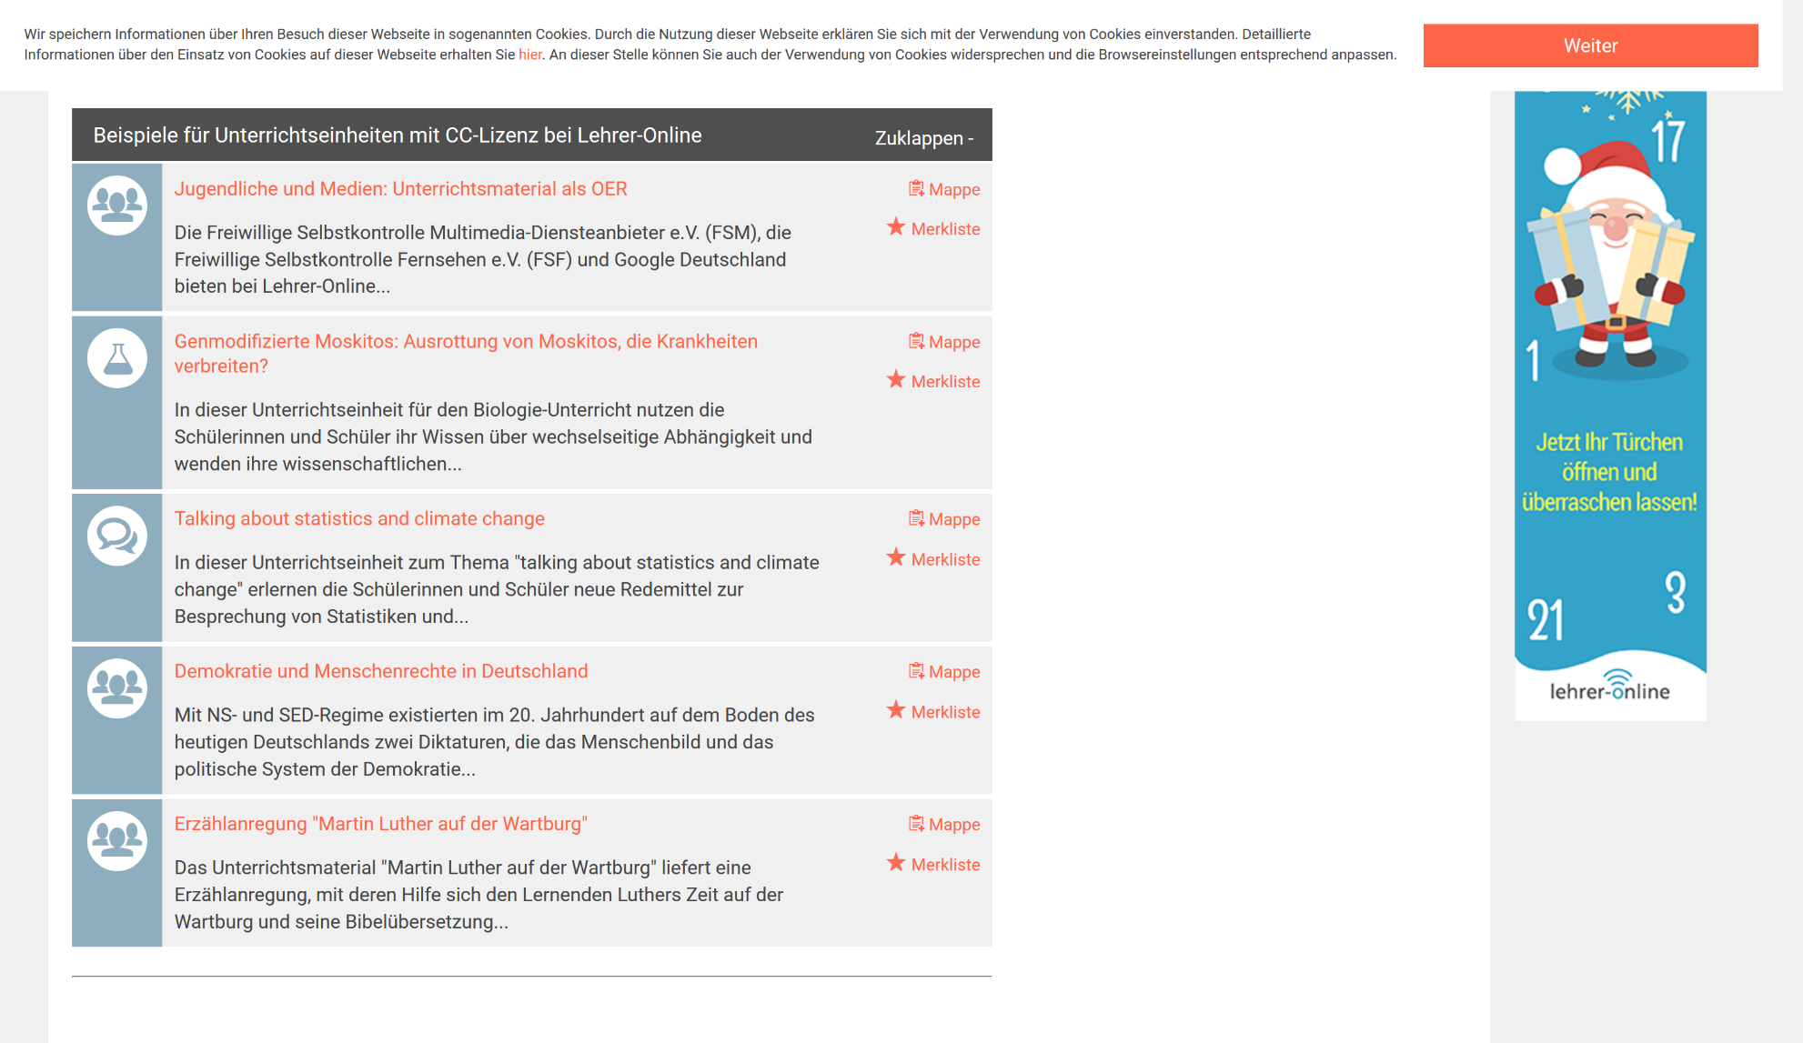
Beispiel CC auf lehrer-online.de
Notes:
Rechtlich ist OER vollkommenes Neuland
OER ist nicht vogelfrei, sondern haben sogenannt offene Lizenzen: CC-BY-SA
SA heisst share a like (genaus so teilen)
Voraussetzung ist zwingend der Hinweis auf die Lizenz
Wenn Sie Material ohne Lizenzhinweis finden, dann lassen Sie die Finger davon

Slide 60
Der klassische Schulpranger

Slide 61
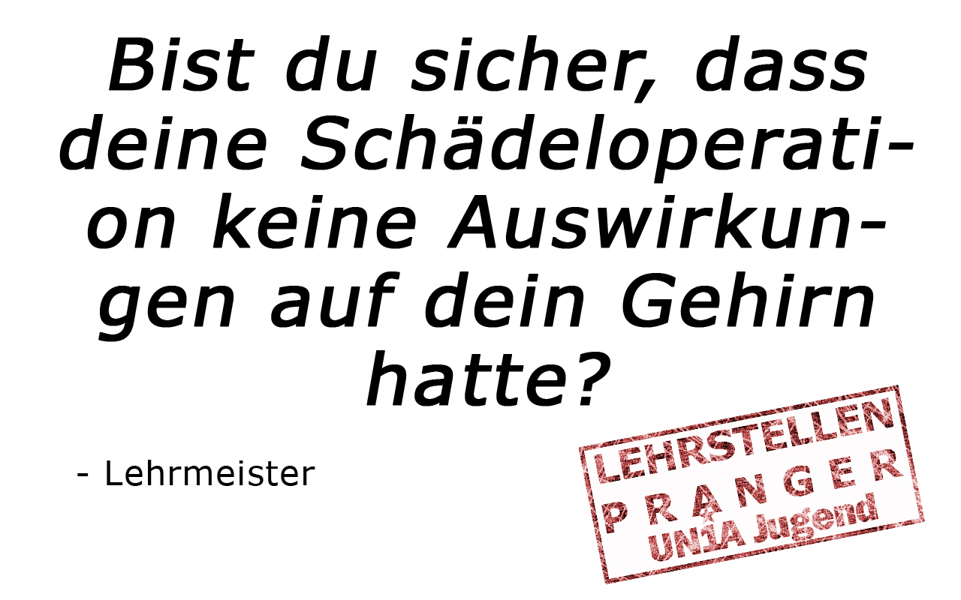
Der digitale Pranger

Slide 62
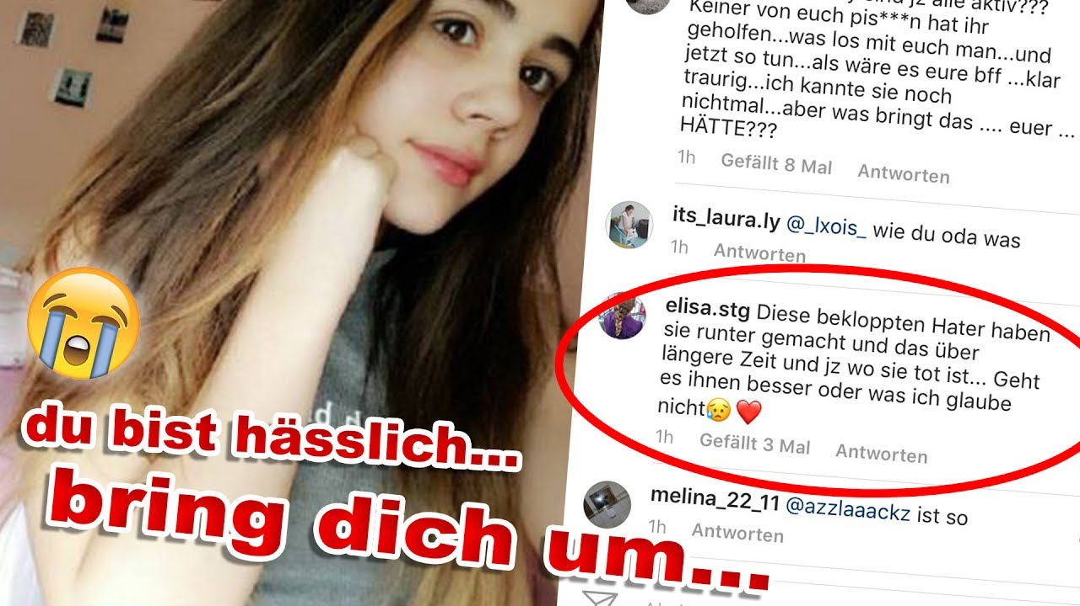
«Cybermobbing»
Symbolbild (Quelle www.youtube.com)

Slide 63
Cyberbullying
Mit den aus dem Englischen kommenden Begriffen Cyber-Mobbing, auch Internet-Mobbing, Cyber-Bullying sowie Cyber-Stalking werden verschiedene Formen der Diffamierung, Belästigung, Bedrängung und Nötigung anderer Menschen oder Firmen mit Hilfe elektronischer Kommunikationsmittel über das Internet, in Chatrooms, beim Instant Messaging und/oder auch mittels Mobiltelefonen bezeichnet. Dazu gehört auch der Diebstahl von (virtuellen) Identitäten, um in fremden Namen Beleidigungen auszustossen oder Geschäfte zu tätigen usw.
Quelle: Wikipedia

Slide 64
Schule / Strafrecht
Grundsatz
Das Aufdecken, die Verfolgung und Beurteilung von strafrechtlichen Delikten gehört nicht zum Auftrag der Schule!
Delikt
z.B.
Drohung
Körperverletzung
Erpressung
Schule
Jugend-
anwaltschaft
pädagogischer Auftrag
Strafverfolgungs-auftrag

Slide 65
Rechtliche Handhabung bei folgenden Grenzverletzungen: ab wann ist die Institution zur Anzeige verpflichtet?
Ebene Schüler/in | Schüler/in gegen Lehrperson
Cybermobbing | Cybermobbing
Unerlaubte Ton- / Bild- / Videoaufnahme | Unerlaubte Ton- / Bild- / Videoaufnahme
Erpressung | Erpressung
Üble Nachrede | Üble Nachrede
Beschimpfung | Beschimpfung
Drohung | Drohung
Pornografie, Sexting
Pornografie von unseren SuS
Gewaltdarstellungen | Gewaltdarstellungen
Gewaltdarstellungen von unseren SuS | Gewaltdarstellungen von unseren SuS
Darstellung von SuS beim illegalen Handeln (z.B. Video von kiffenden Schülern) | Darstellung von SuS beim illegalen Handeln (z.B. Video von kiffenden Schülern)
Weitere… | Weitere…

Slide 66


Slide 67
KOBIK
Als strafrechtlich relevant gelten diese Inhalte im Internet (nicht abschliessend):
harte Pornografie (sexuelle Handlungen mit Kindern, Tieren, menschlichen Ausscheidungen oder Gewalttätigkeit)
legale Pornografie, die auch von Minderjährigen konsumiert werden kann, wenn weder ein Kinderschutz noch eine Alterskontrolle angeboten wird
Gewaltdarstellung
Rassismus, Extremismus
Ehrverletzungen, Drohungen
Betrug, Wirtschaftsverbrechen
unbefugtes Eindringen in Computersysteme, Verbreitung von Computerviren, Datenbeschädigung

Slide 68


Slide 69


Slide 70


